Slide 1
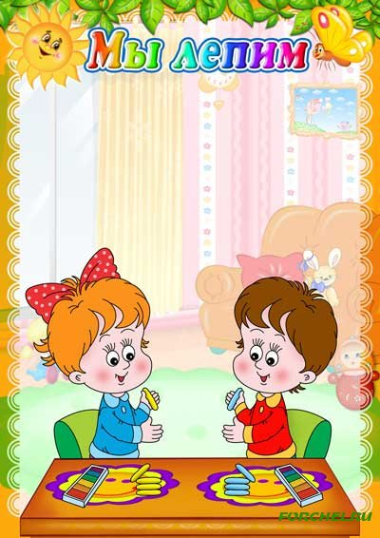
Подготовила воспитатель младшей группы Орлова Анна Александровна
Сенсорное воспитание – основа умственного развития детей раннего возраста

Slide 2

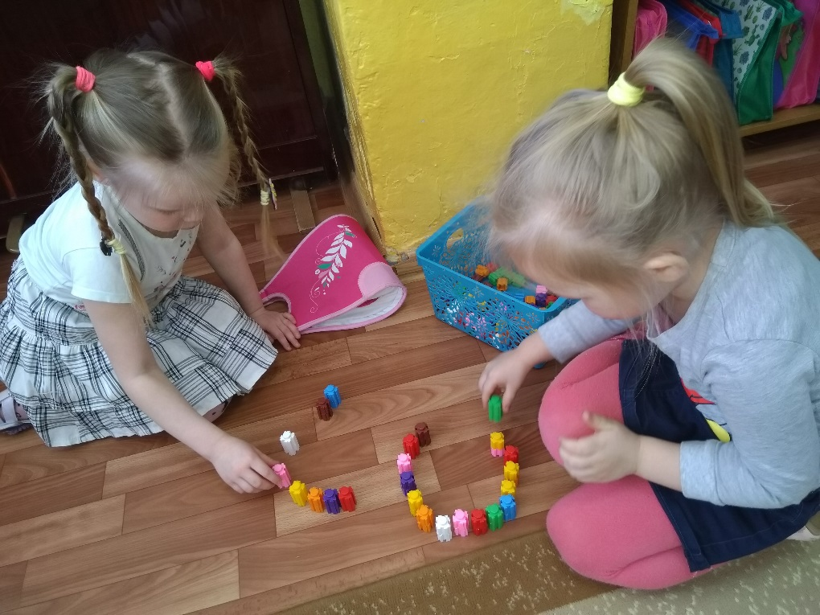
Сенсорное развитие ребенка – это развитие его восприятия и формирование представлений о свойствах предметов и различных явлениях окружающего мира.

Slide 3
Сенсорные ощущения могут быть разными:
• зрительные ощущения – ребенок видит контраст между светом и темнотой, различает цвета и оттенки, форму и величину предметов, их количество и расположение в пространстве;
• слуховые ощущения – ребенок слышит разнообразные звуки – музыку, звуки природы, шумы города, человеческую речь, и учится их различать;

Slide 4
• осязательные ощущения – ребенок ощущает посредством прикосновений, ощупывания различных по фактуре материалов, поверхности различных по величине и форме предметов, гладит животных, обнимает близких ему людей;
• вкусовые ощущения – ребенок пробует и учится различать на вкус разнообразные продукты питания и блюда.

Slide 5
Сенсорное воспитание – это целенаправленное совершенствование, развитие у детей сенсорных процессов (ощущений, восприятий, представлений) .

Slide 6
Целью сенсорного воспитания является формирование сенсорных способностей у малышей.
На этой основе выделяются следующие
задачи:
→ Формирование у детей систем перцептивных действий
→Формирование у детей систем сенсорных эталонов
→ Формирование у детей умений самостоятельно применять системы перцептивных действий и системы эталонов в практической и познавательной деятельности

Slide 7

Сенсорные эталоны – это общепринятые образцы внешних свойств предметов.
ЭТАЛОННАЯ СИСТЕМА
ФОРМЫ:
ЦВЕТА:
ВЕЛИЧИНЫ:

Slide 8
Основные задачи сенсорного воспитания от рождения до 4-х лет
1-й год жизни: Следует создать для малыша условия, чтобы он мог следить за движущимися игрушками, хватать предметы разной формы и величины
2-3 год жизни: дети должны научиться выделять, цвет, форму и величину как особые признаки предметов, накапливать представления об основных разновидностях цвета и формы и об отношении между двумя предметами по величине.
4 год жизни: У детей формируют сенсорные эталоны. Одновременно с формированием эталонов необходимо учить детей способам обследования предметов: их группировке по цвету и форме вокруг образцов – эталонов, последовательному осмотру и описанию формы, выполнению все более сложных глазомерных действий. Наконец, в качестве особой задачи выступает необходимость развивать у детей аналитическое восприятие.

Slide 9
Воспитатели в саду
Создают детям уют,
Сказки малышам читают,
Песенки для них поют,
Занимаются, играют
Прямо с самого утра.
Развиваться помогает
Сенсорная им игра.

Slide 10
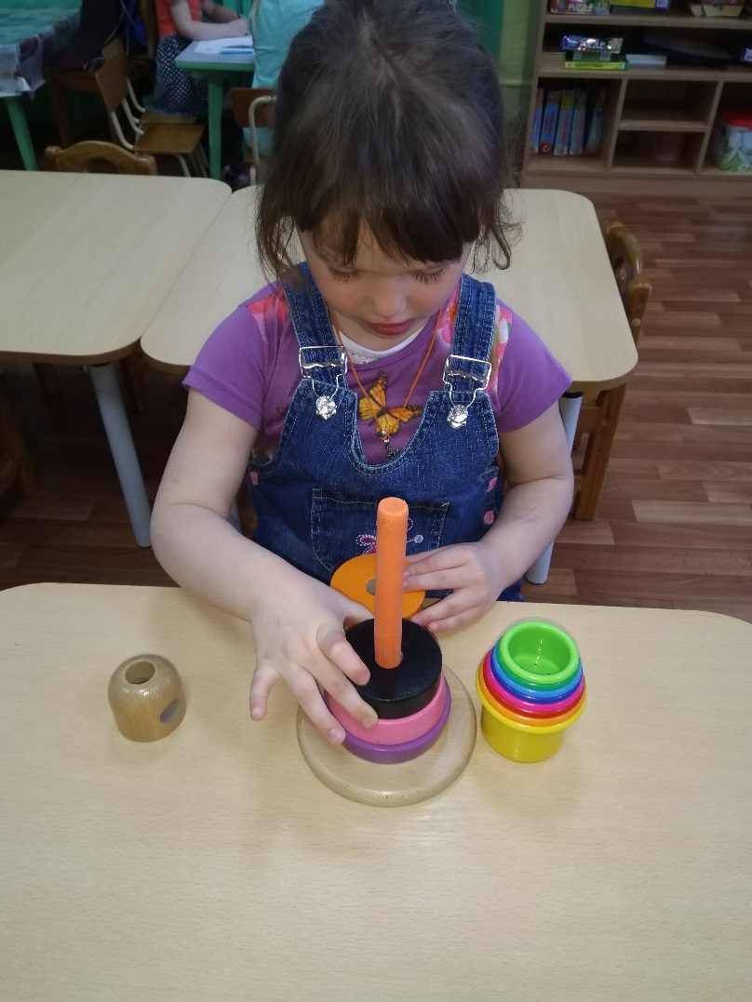
Ведь сенсорика поможет
Научить детей всему:
Пирамидки собирать,

Slide 11
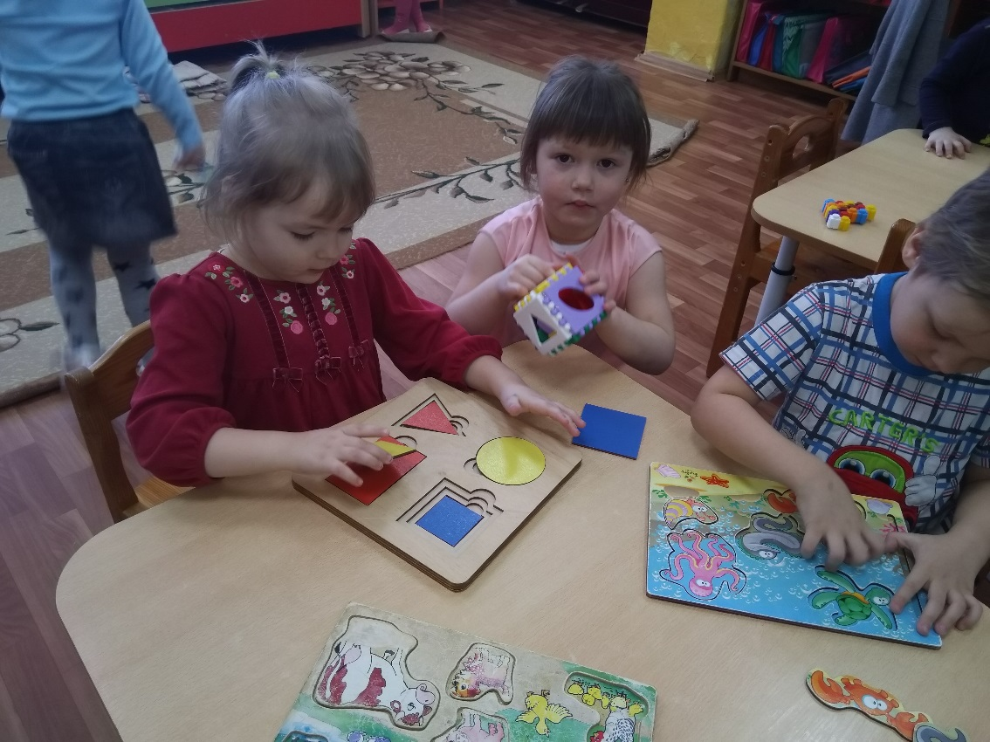
ЦВЕТ И ФОРМУ
РАЗЛИЧАТЬ,

Slide 12
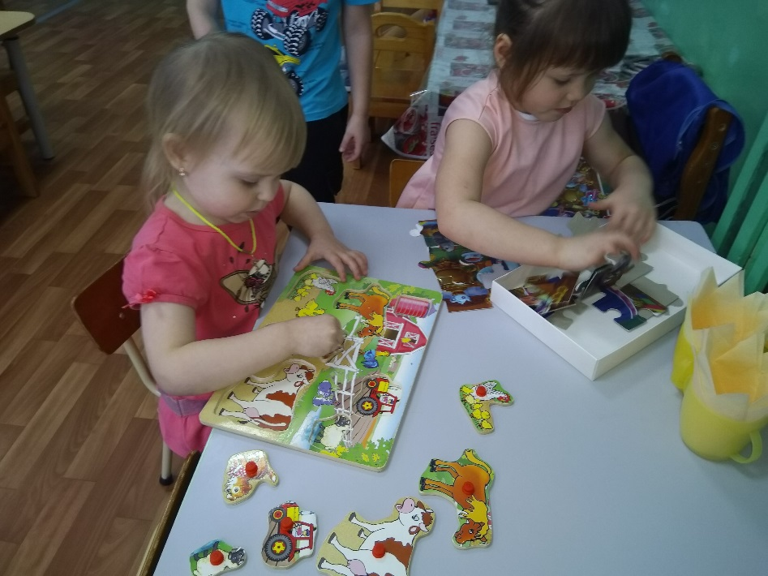
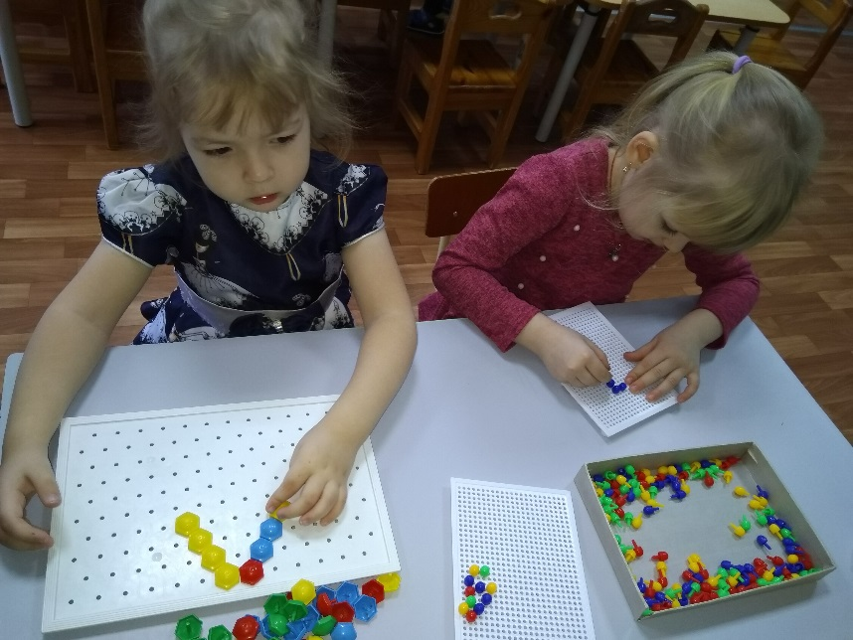
МОЗАЙКУ,ПАЗЛЫ СОБИРАТЬ,

Slide 13
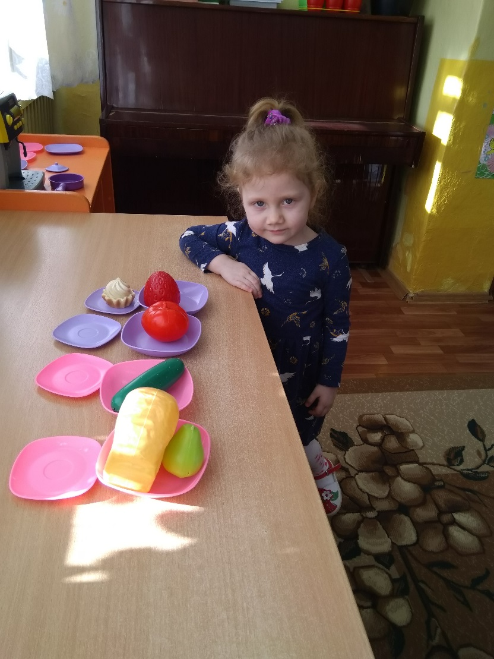
ПОСУДКОЙ В УГОЛКЕ ИГРАТЬ,

Slide 14
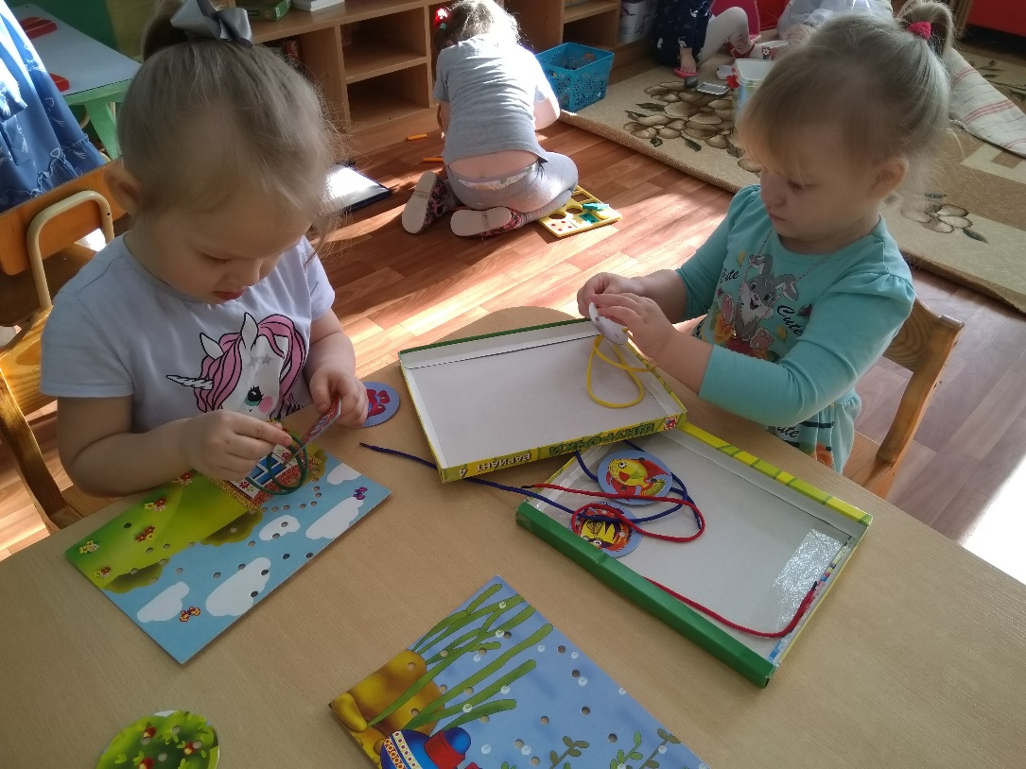
И НАШИ РУЧКИ РАЗВИВАТЬ.

Slide 15
СПАСИБО
ЗА
ВНИМАНИЕ!!!

